Slide 1
DATAXPERIENCE · PROYECTO FINAL
Desigualdad social en Bogotá
Gini, pobreza y localidades: lo que dicen los datos oficiales
NOMBRE
Johan David Pinto Martín
20
CARRERA
Ingeniería de Sistemas
DOCENTE
Camila Silva Gómez
localidades
analizadas
MATERIA · GRUPO · CICLO
DataXperience · 1 · 3

Slide 2
LA PREGUNTA DEL PROYECTO
¿Desigualdad y pobreza van de la mano?
¿Qué relación existe entre el Coeficiente de Gini y la pobreza monetaria en las 20 localidades de Bogotá, y qué tan bien predice el Gini el nivel de pobreza extrema de una localidad?
C
L
A
R
A
Concreta
Limitada
Alcanzable
Relevante
Analizable
Relaciona 2 variables puntuales: Gini y pobreza
Bogotá, 20 localidades, serie 2003–2021
Datos públicos oficiales ya disponibles
Insumo real para política social y subsidios
Se responde con correlación y regresión
DataXperience · Proyecto Final
2

Slide 3
ETAPA 1 · MÓDULO 1
Selección, carga y limpieza de datos
PROCESO DE LIMPIEZA
FUENTE OFICIAL
Secretaría Distrital de Salud de Bogotá
1
Cargar el CSV oficial (separador ; y decimales con coma)
Dataset: "Pobreza y desigualdad en Bogotá D.C"
Origen: Encuesta Multipropósito (DANE - SDP)
Portal: datosabiertos.bogota.gov.co
Cobertura: 20 localidades, años 2003–2021
2
Explorar tipos de variable, nulos e indicadores disponibles
3
Filtrar solo los 3 indicadores relevantes para la pregunta
4
Pivotear de formato largo a tabla analizable por localidad
5
Verificar tipos, nulos y estadísticas del set ya limpio
DataXperience · Proyecto Final
3

Slide 4
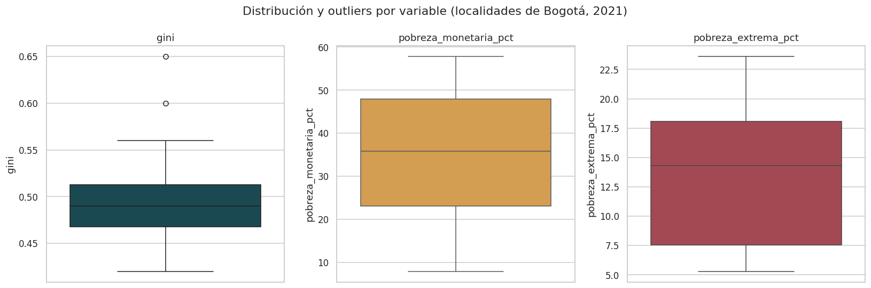
ETAPA 2 · MÓDULO 2
Estadística descriptiva
31%
0.49
14 pts
Pobreza monetaria
promedio por localidad
Coeficiente de Gini
promedio
Desviación estándar de
la pobreza monetaria
La pobreza monetaria es, por lejos, la variable más dispersa entre localidades: hay desde 7.9% (Teusaquillo) hasta 57.8% (Usme). El Gini varía mucho menos.
⚠ Santa Fe es un outlier: Gini de 0.65, el más alto de la ciudad.
DataXperience · Proyecto Final
4

Slide 5
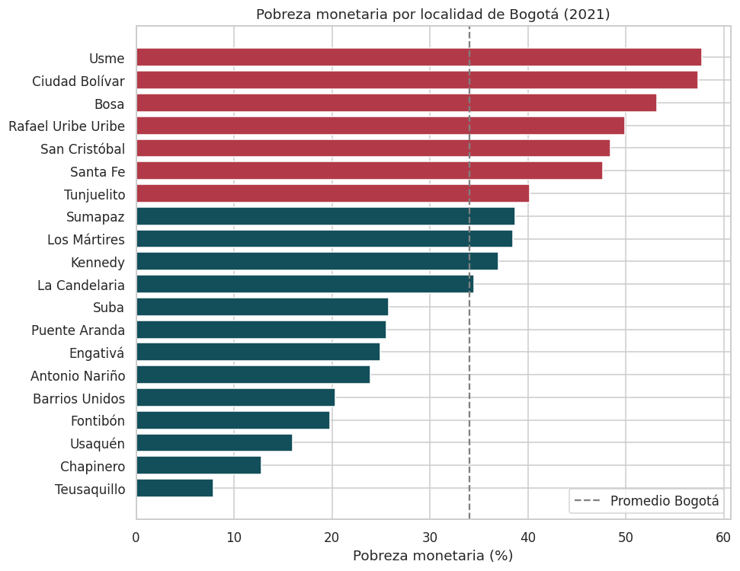
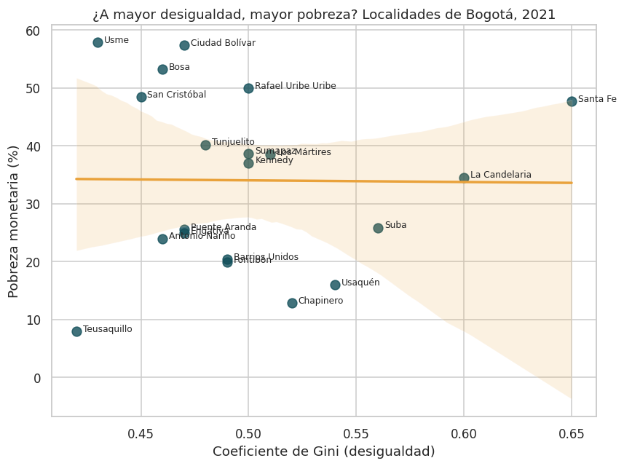
ETAPA 3 · MÓDULO 3
Un hallazgo contraintuitivo
Correlación Gini ↔ Pobreza monetaria: r ≈ −0.01 (casi nula)
DataXperience · Proyecto Final
5

Slide 6
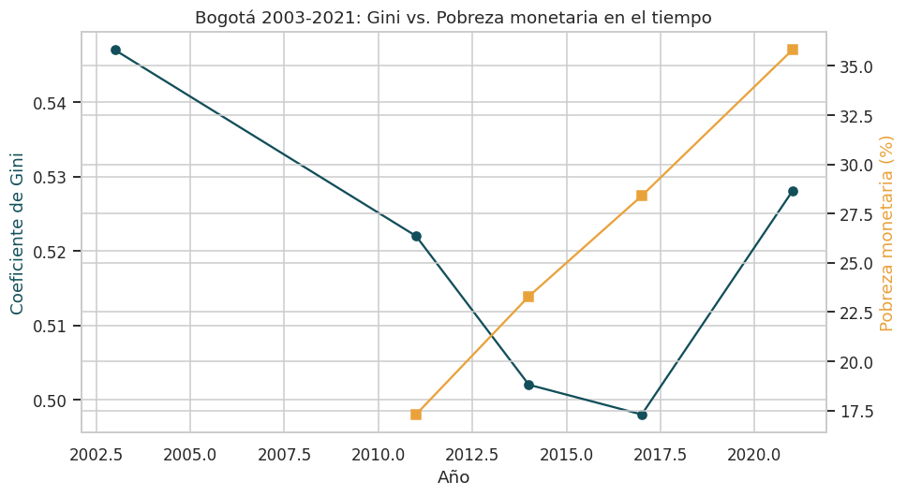
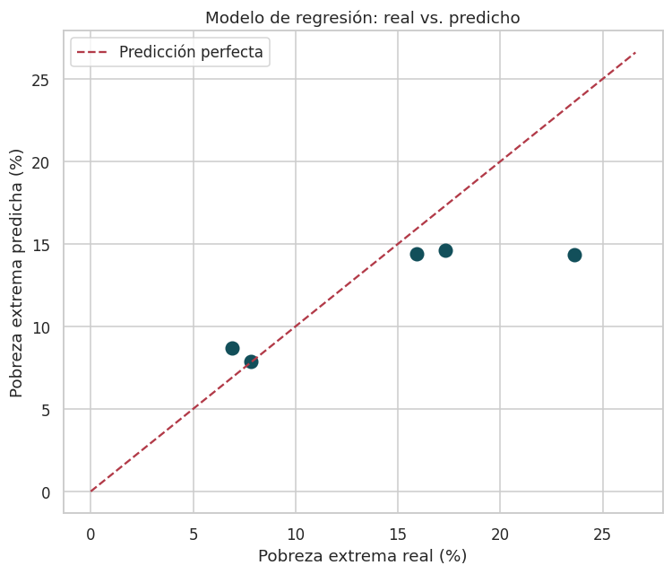
ETAPA 3 · MÓDULO 3
Evolución en el tiempo y modelo predictivo
≈ 0.50
≈ 3 p.p.
R² del modelo
MAE del modelo
DataXperience · Proyecto Final
6

Slide 7
STORYTELLING
Lo que encontramos
1
Bogotá es profundamente desigual en su territorio: de 7.9% a 57.8% de pobreza monetaria según la localidad.
2
Santa Fe combina el Gini más alto de la ciudad con pobreza alta: ricos y pobres conviven en la misma zona.
3
El Gini casi no se correlaciona con la pobreza (r ≈ −0.01): desigualdad interna y pobreza son fenómenos distintos.
4
La pobreza monetaria sí predice bien la pobreza extrema (r ≈ 0.89) — el mejor punto de partida para focalizar política pública.
DataXperience · Proyecto Final
7

Slide 8
APLICACIÓN PROFESIONAL
De los datos a la decisión pública
Este mismo flujo —cargar, limpiar, explorar, visualizar y modelar— es el que sustenta un dashboard de política social o un sistema de apoyo a la decisión para una Secretaría Distrital.
①
②
③
Priorizar subsidios
Monitorear impacto
Ampliar el modelo
Identificar qué localidades necesitan más apoyo primero, con datos y no solo intuición.
Medir en el tiempo si los programas sociales realmente reducen la pobreza por zona.
Sumar variables de educación, salud y empleo para predicciones más completas.
DataXperience · Proyecto Final
8

Slide 9
¡Gracias!
Desigualdad social en Bogotá — Proyecto Final DataXperience
NOMBRE
Johan David Pinto Martín
CARRERA
Ingeniería de Sistemas
DOCENTE
Camila Silva Gómez
MATERIA · GRUPO · CICLO
DataXperience · 1 · 3
Notebook, dataset y README completos en el repositorio de GitHub del proyecto.
DataXperience · Proyecto Final
9

